Slide 1
第三章 质点动力学

Slide 2


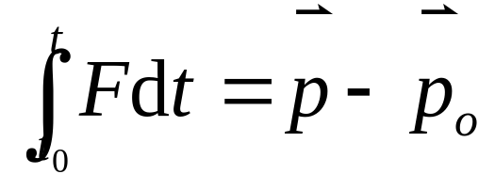
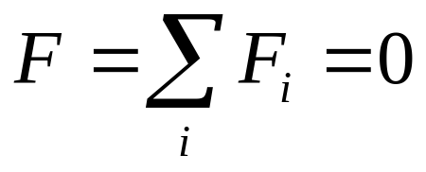
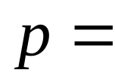
§3.7 动量守恒定律
质点系动量定理
若： 质点系所受外力的矢量和为零
则： 常矢量
动量守恒定律：如果系统所受到的外力矢量和为零，则系统的总动量保持不变。

Slide 3
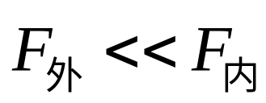
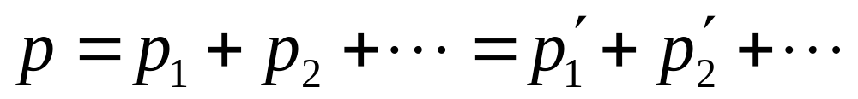
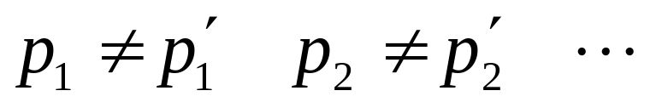
说明：
1. 动量守恒的条件： （孤立系统）
（碰撞、打击、爆炸）
2. 内力的作用虽不能改变系统的总动量，但可改变系统
内动量的分配。
即
但可有
3. 动量定理及动量守恒定律仅适用于惯性系，且定理、定律
中各速度都必须对同一个惯性系。

Slide 4
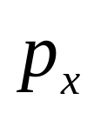
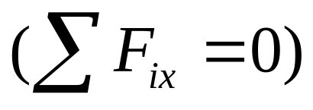
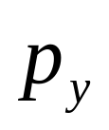
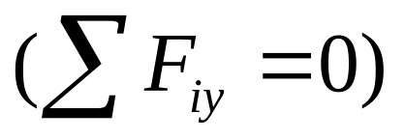
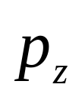
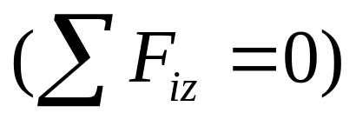
4. 动量守恒定律是自然界中最普遍、最基本的定律之一，在
宏观领域、微观领域、低速和高速领域均成立。
5. 直角坐标系分量式
=常量
=常量
=常量
系统所受外力之和并不等于零，但外力在某一方向的分量之和为零，则系统的总动量在该方向的分量守恒。

Slide 5
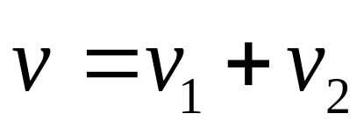

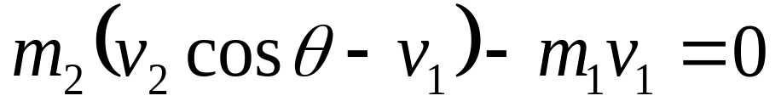

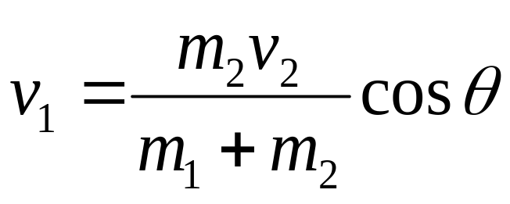



例1：如图表示一战车，置于摩擦不计的铁轨上，车身质量为
m₁，炮弹质量为m₂，炮筒与水平面夹角θ，炮弹以相对
于炮口的速度为 v₂ 射出，求炮身后坐速率 v₁。
解：本题铅直方向动量不守恒，
水平方向动量守恒。
y
炮弹相对于地面的速度
x

Slide 6



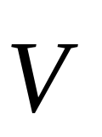


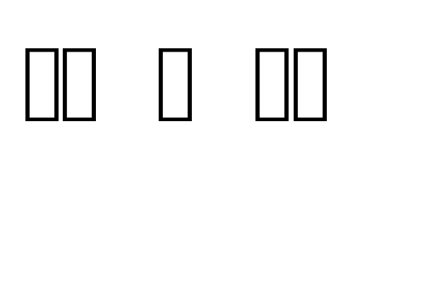


例2：
质量为m的人站在一质量为M、长为l 的小车一端，由静止走向车的另一端，求人和小车各移动了多少距离?(不计地面摩擦)。

Slide 7


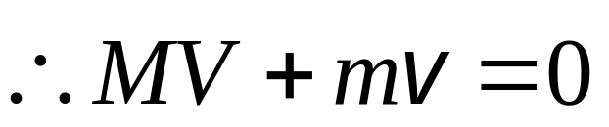

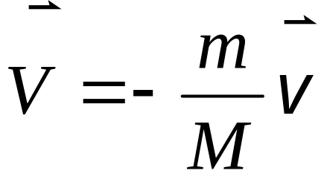

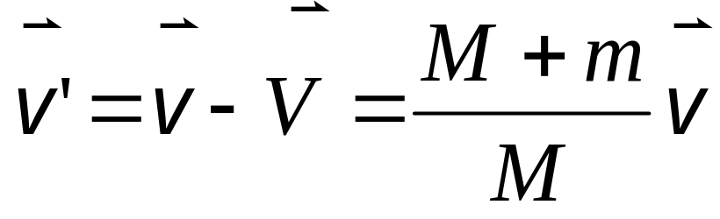
解：设车和人相对地面速度分别为 和 ，系统动量守恒。
即
人相对于车的速度为

Slide 8
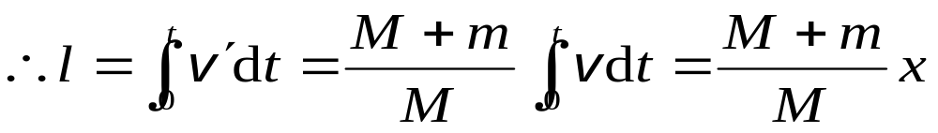
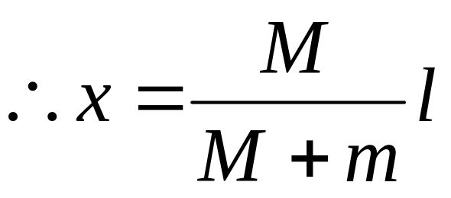
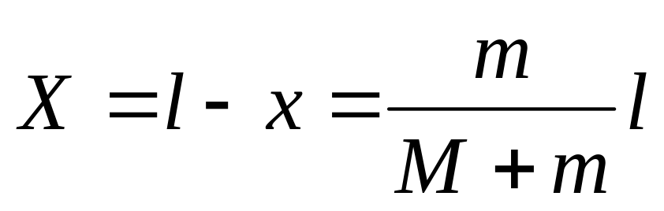
设人在 t 时间 内走到另一端，则

Slide 9
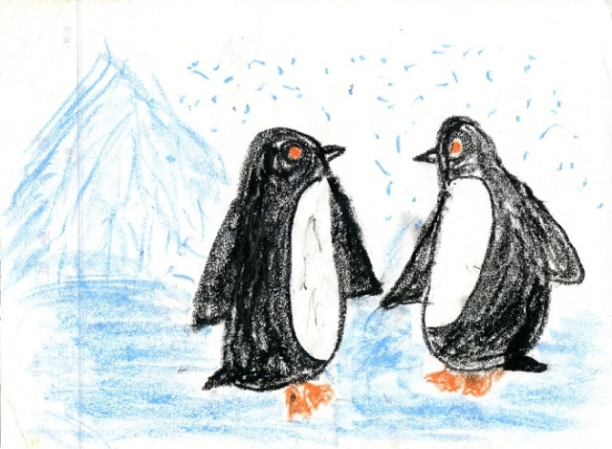
m₁
m₂
x₁₀
x₂₀

Slide 10
The end！

